Slide 1
zenkins
보라매NOC – 가상화WG

Slide 2
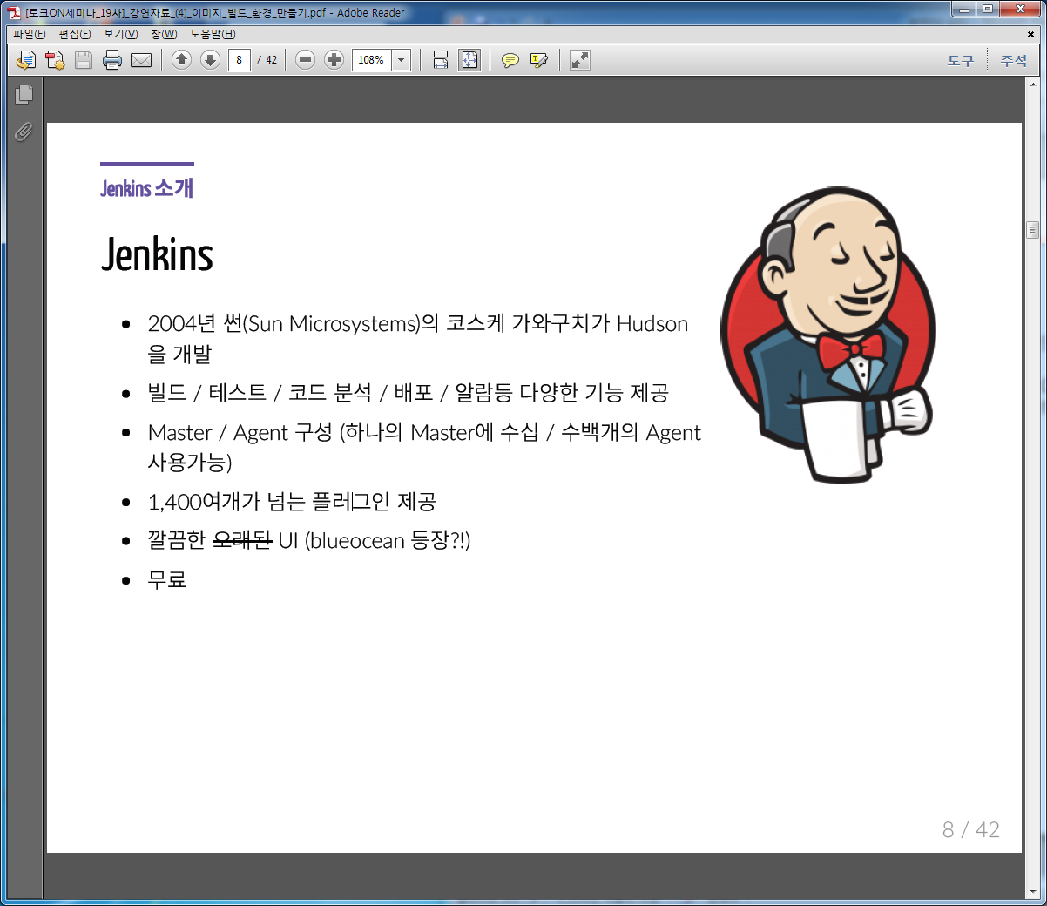
1. zenkins란
1. CI/CD란
ㅇ CI (Continuous Integration)
ㅇ CD (Continuous Delivery)
빠르고 효과적으로 제품을 출시하기 위해 지속적으로 소스를 통합하고 빌드하고 테스트하고 배포
하는 과정이 필요합니다.
CI는 보통 테스트/빌드까지의 과정을 이야기하고 CD는 추가로 전달/배포까지 포함합니다. 하지만
혼용해서 쓰는 경우가 많고 CI라도 배포까지 포함하는 경우가 있습니다.

Slide 3
1. zenkins란
1. Jenkins를 활용한 도커 배포방법
1. 소스저장소에 최신 소스를 저장
2. 전체 소스를 다운로드
3. 테스트
4. Docker 이미지 만들기
5. Docker 이미지 저장하기
6. 애플리케이션 업데이트
2. 도커를 활용한 Jenkins 설치
docker run \
-u root \
--rm \
-d \
-p 8080:8080 \
-p 50000:50000 \
-v jenkins-data:/var/jenkins_home \
-v /var/run/docker.sock:/var/run/docker.sock \
jenkinsci/blueocean
docker exec -it jenkins-blueocean /bin/bash 로 접속
2번부터 6번과정을 jenkins를 통해 자동화가 가능

Slide 4
1. zenkins 설치
zenkins 설치
java –version
wget -O /etc/yum.repos.d/jenkins.repo http://pkg.jenkins-ci.org/redhat/jenkins.repo
[root@web1 ~]# cat /etc/yum.repos.d/jenkins.repo
[jenkins]
name=Jenkins
baseurl=http://pkg.jenkins.io/redhat
gpgcheck=0
enabled=1
yum install jenkins
systemctl enable jenkins
systemctl start jenkins
[root@web1 jenkins]# systemctl status jenkins
● jenkins.service - LSB: Jenkins Automation Server
Loaded: loaded (/etc/rc.d/init.d/jenkins; bad; vendor preset: disabled)
Active: active (running) since Mon 2018-02-05 08:54:34 GMT; 4h 49min ago
Docs: man:systemd-sysv-generator(8)
CGroup: /system.slice/jenkins.service
└─4237 /etc/alternatives/java -Dcom.sun.akuma.Daemon=daemonized -Djava.awt.headless=true -DJENKINS_H...
Feb 05 08:54:33 web1 systemd[1]: Starting LSB: Jenkins Automation Server...
Feb 05 08:54:33 web1 runuser[4223]: pam_unix(runuser:session): session opened for user jenkins by (uid=0)
Feb 05 08:54:34 web1 jenkins[4218]: Starting Jenkins [ OK ]
Feb 05 08:54:34 web1 systemd[1]: Started LSB: Jenkins Automation Server.

Slide 5
1. zenkins 설치
zenkins config
[root@web1 jenkins]# cat /etc/sysconfig/jenkins | grep -v "#"
JENKINS_HOME="/var/lib/jenkins"
JENKINS_JAVA_CMD=""
JENKINS_USER="jenkins"
JENKINS_JAVA_OPTIONS="-Djava.awt.headless=true"
JENKINS_PORT="8080"
JENKINS_LISTEN_ADDRESS=""
JENKINS_HTTPS_PORT=""
JENKINS_HTTPS_KEYSTORE=""
JENKINS_HTTPS_KEYSTORE_PASSWORD=""
JENKINS_HTTPS_LISTEN_ADDRESS=""
JENKINS_DEBUG_LEVEL="5"
JENKINS_ENABLE_ACCESS_LOG="no"
JENKINS_HANDLER_MAX="100"
JENKINS_HANDLER_IDLE="20"
JENKINS_ARGS=""

Slide 6
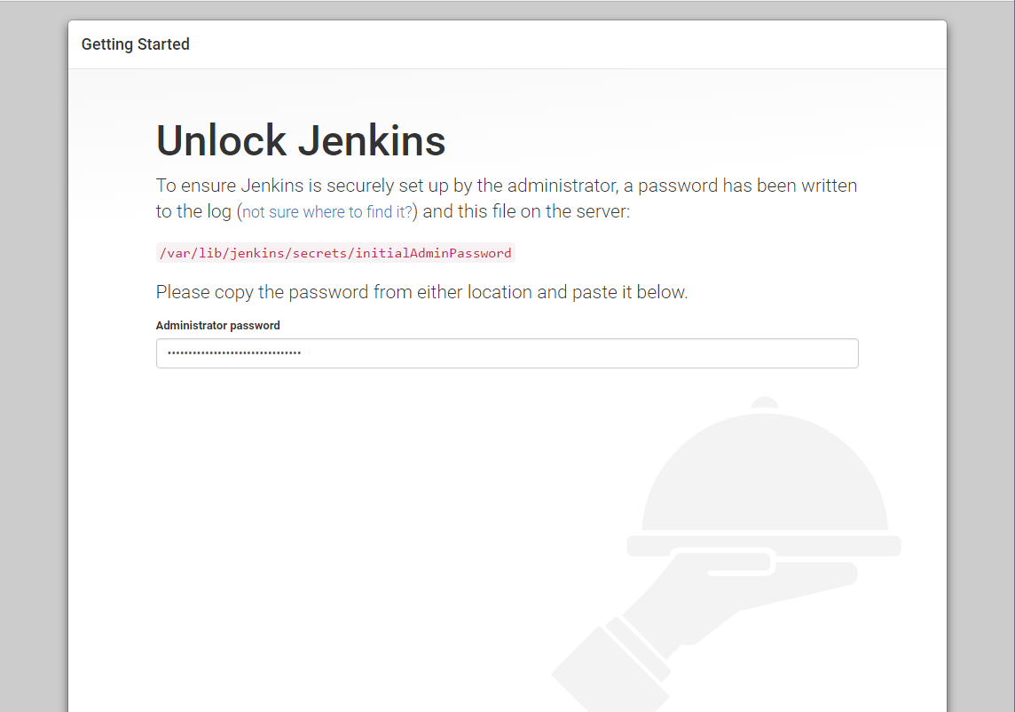
1. zenkins 설치
zenkins 웹접속 (http://localhost:8080)
[root@web1 jenkins]# cat /var/lib/jenkins/secrets/initialAdminPassword → 초기패스워드 입력
29d32d532dc14cbb81cd0db23b68f4c2
※ admin 패스워드 분실시 조치
vi /var/lib/jenkins/config.xml <useSecurity>true</useSecurity> => true를 false로 수정하고 sudo service jenkins restart를 실행

Slide 7
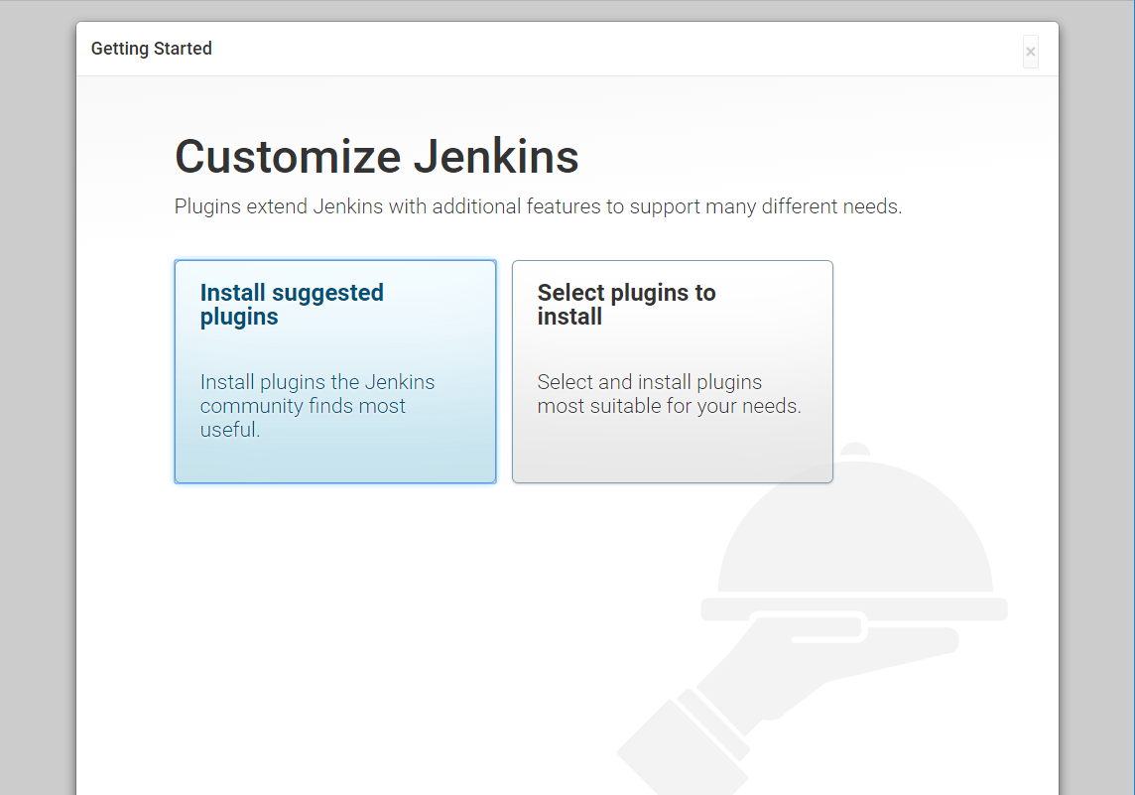
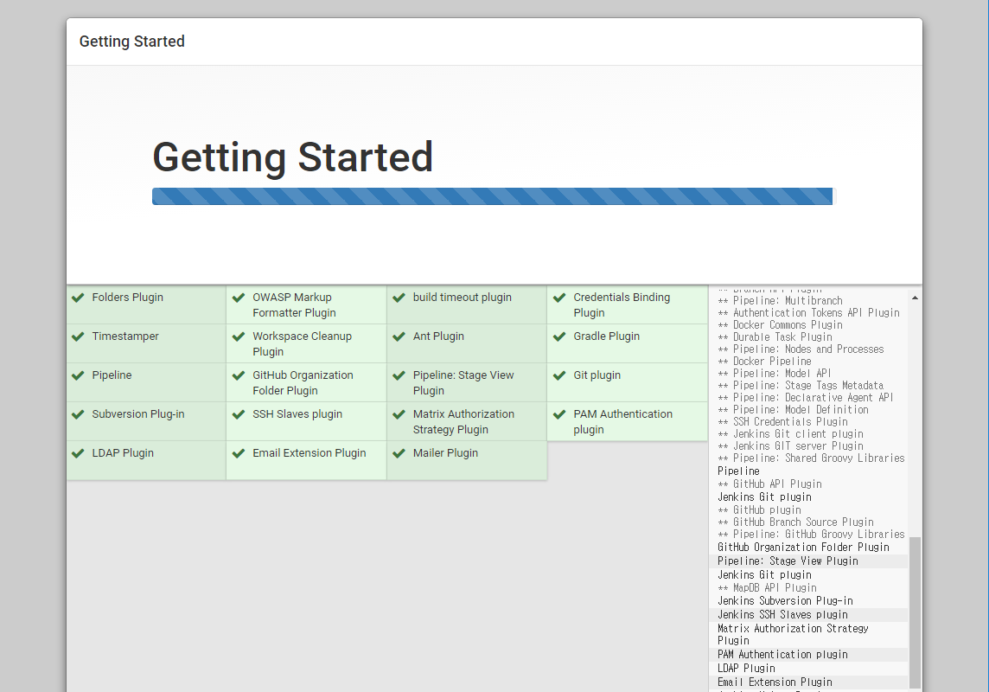
1. zenkins 설치
zenkins 플러그인 설치
기본 플러그인 설치

Slide 8
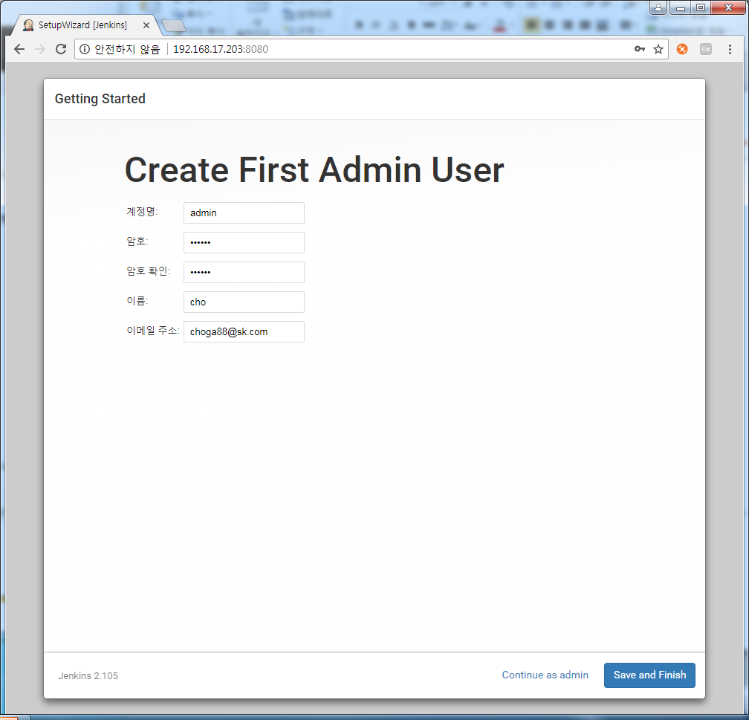
1. zenkins 설치
zenkins admin 계정생성

Slide 9
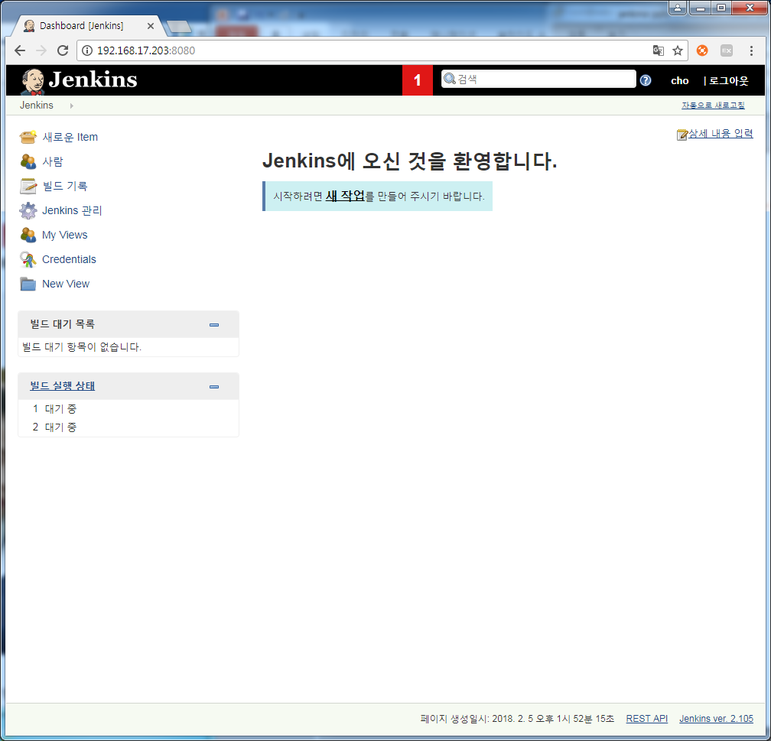
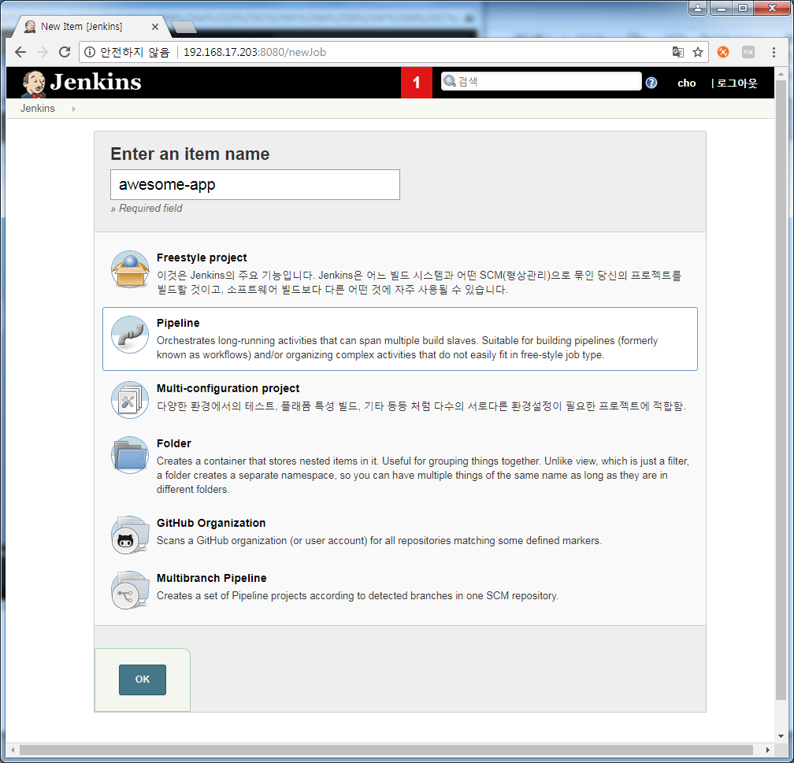
1. zenkins 설치
zenkins 새작업 생성 (pipeline 설정후 ok)

Slide 10
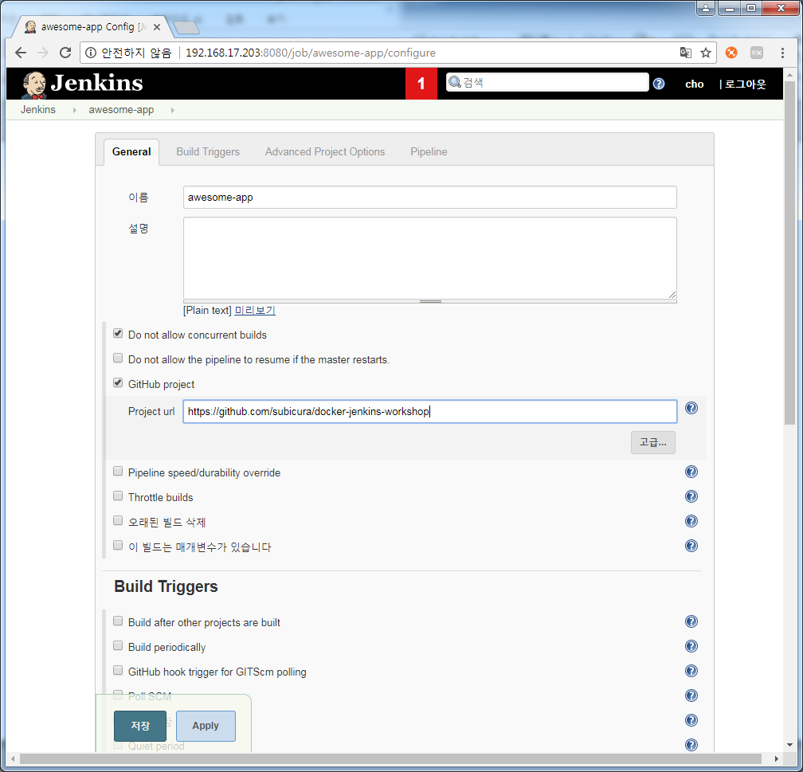
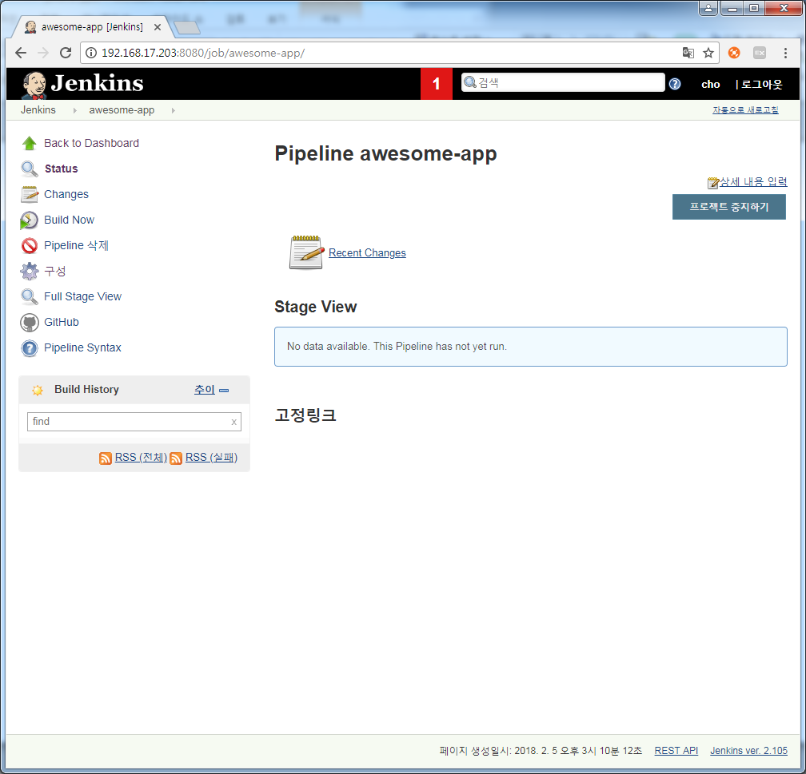
1. zenkins 설치
zenkins 새작업 생성 (pipeline 설정후 ok)
ㅇ Do not allow concurrent builds 체크 -> 동시에 빌드하는 것을 막음
ㅇ Github project-> https://github.com/subicura/docker-jenkins-workshop 입력

Slide 11
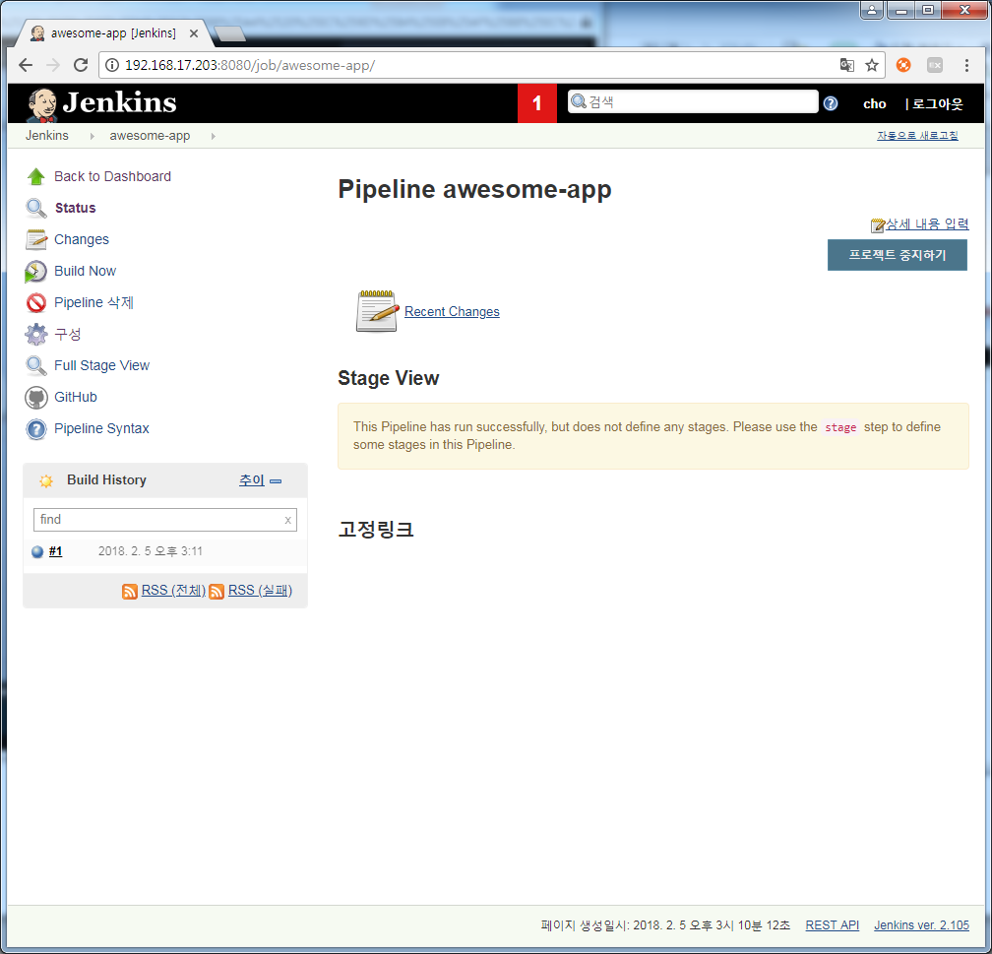
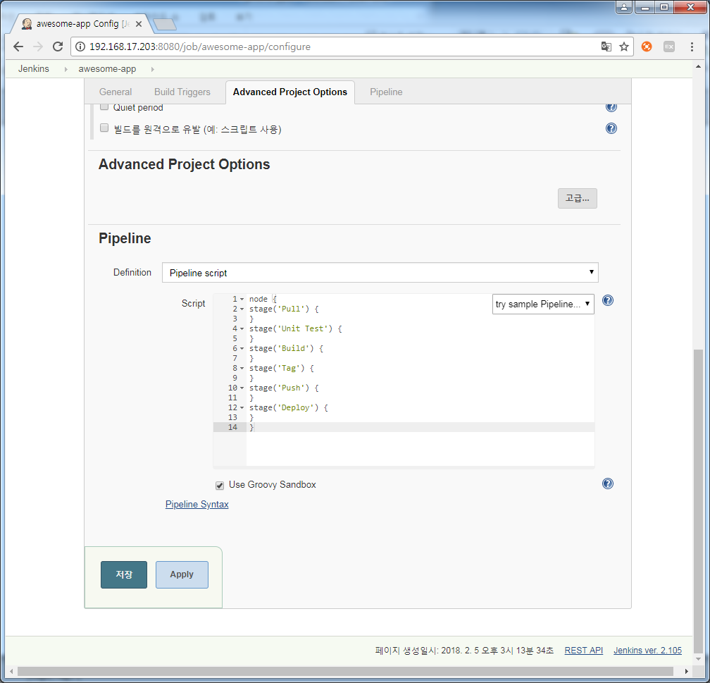
1. zenkins 설치
zenkins 새작업 생성 (Build Now, 구성)
ㅇ Build Now를 누르면 stage가 없다고 나옴
ㅇ 구성을 눌러 stage에 아래 내용을 입력
node {
stage('Pull') {
}
stage('Unit Test') {
}
stage('Build') {
}
stage('Tag') {
}
stage('Push') {
}
stage('Deploy') {
}
}

Slide 12
1. zenkins 설치
zenkins 새작업 생성 (Build Now, 구성)
ㅇ Build Now를 누르면 stage가 없다고 나옴
ㅇ 구성을 눌러 stage에 아래 내용을 입력
node {
stage('Pull') {
}
stage('Unit Test') {
}
stage('Build') {
}
stage('Tag') {
}
stage('Push') {
}
stage('Deploy') {
}
}

Slide 13
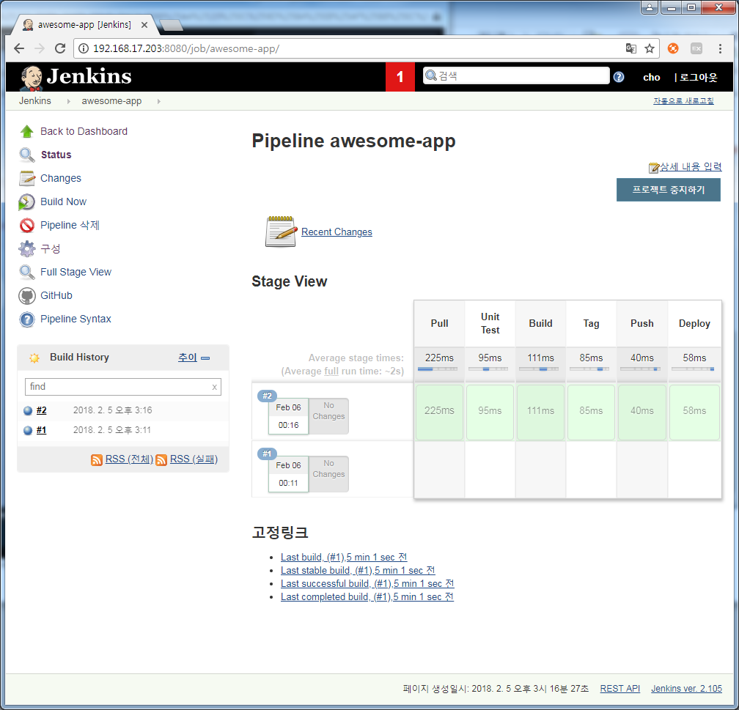
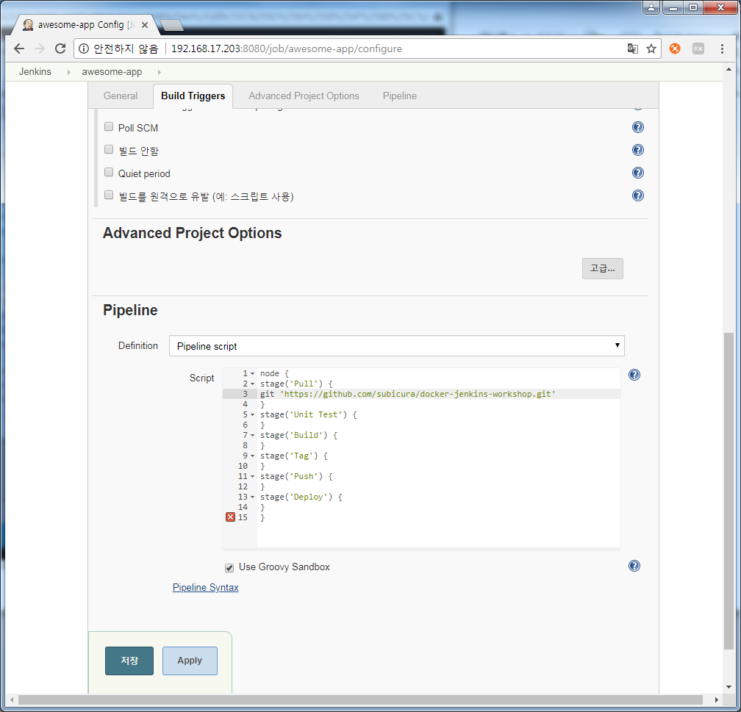
1. zenkins 설치
zenkins 새작업 생성 (Build Now, 구성)
ㅇ Build Now를 누르면 stage별로 걸리는 시간이 나옴
ㅇ 구성을 눌러 stage에 아래 내용을 source를 다운받도록 Pull을 수정함
stage('Pull') {
git 'https://github.com/subicura/docker-jenkins-workshop.git'
}
ㅇ /var/lib/jenkins/workspace/awesome-app의 경로에 실제로 파일을 다운받음

Slide 14
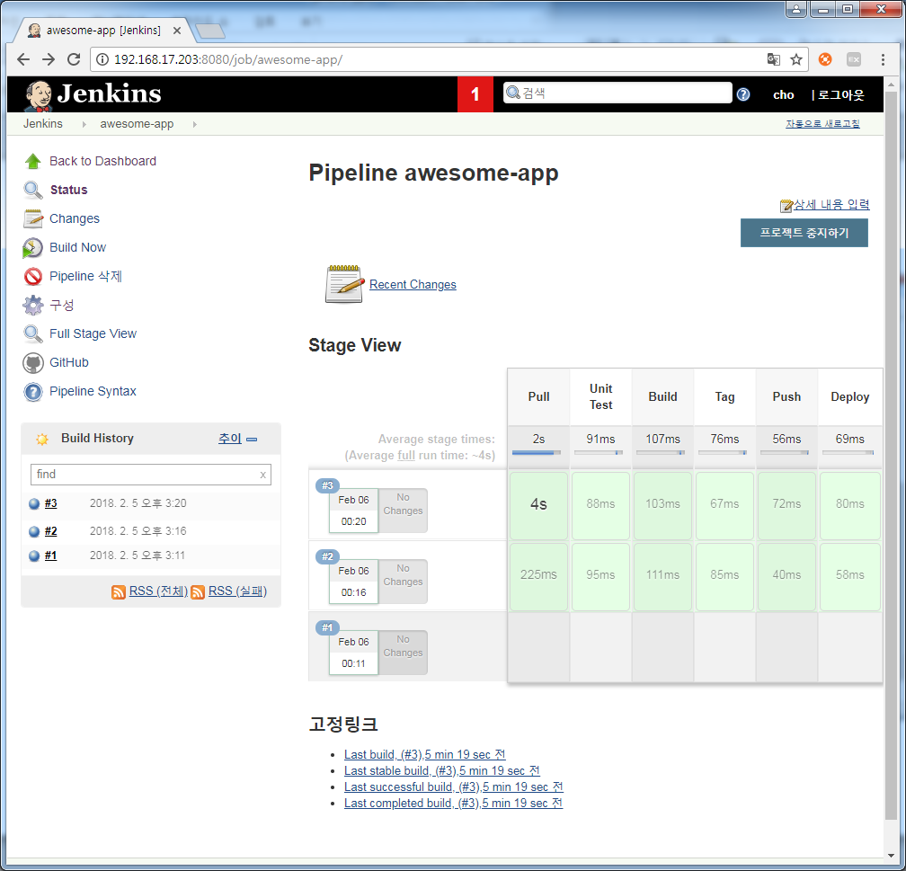
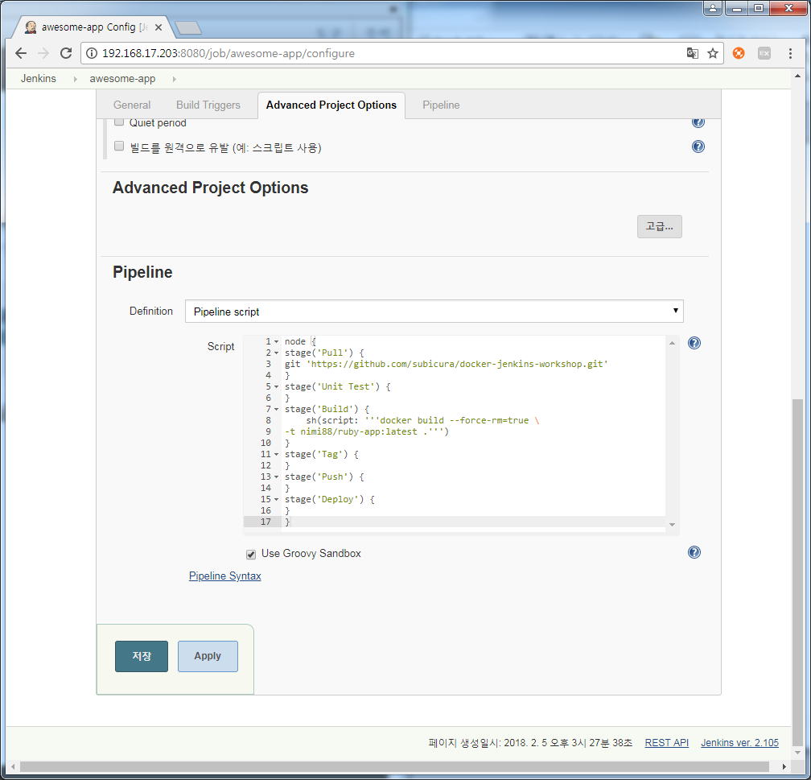
1. zenkins 설치
zenkins 새작업 생성 (Build Now, 구성)
ㅇ Build Now를 누르면 stage별로 걸리는 시간이 나옴
ㅇ 구성을 눌러 stage에 image build를 위한 명령어 작성(nimi88/ruby-app:lates)의 계정부분은 자신의 계정사용
stage('Build') {
sh(script: '''docker build --force-rm=true \
-t nimi88/ruby-app:latest .''')
}

Slide 15
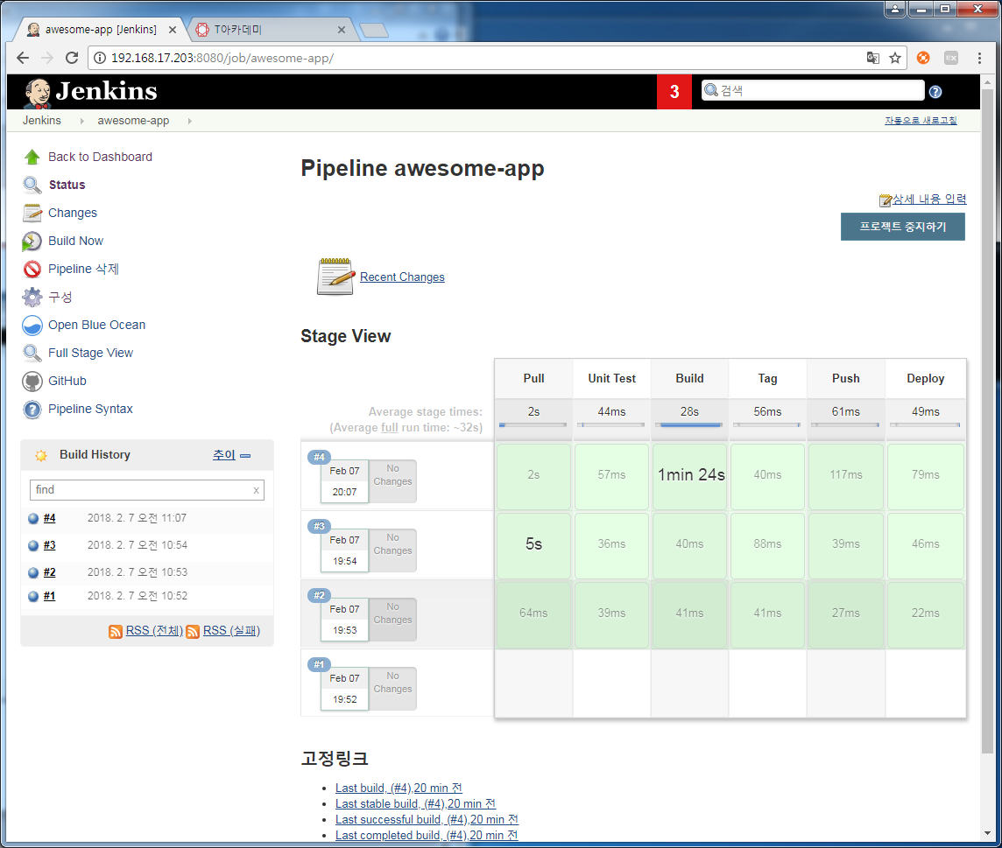
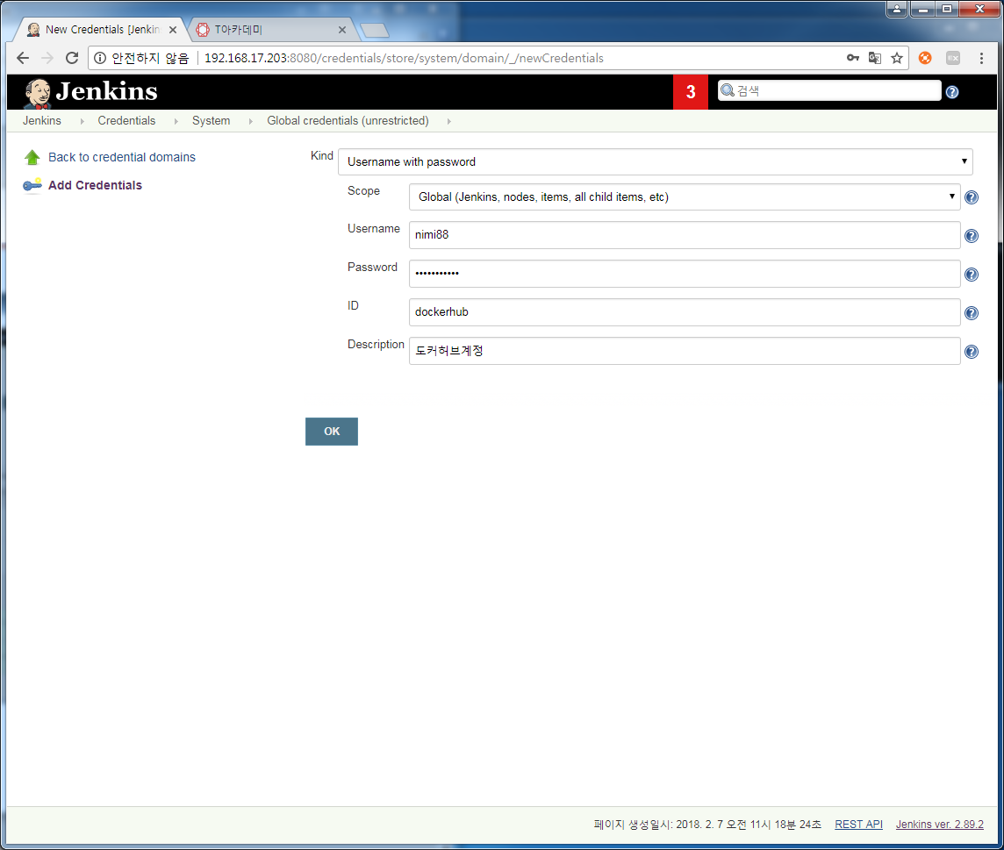
1. zenkins 설치
zenkins 새작업 생성 (Build Now, 구성)
ㅇ Build Now를 누르면 docker images 명령어를 사용하여 이미지를 생성함 (이미지 생성시간 및 로그확인)
ㅇ 도커허브의 계정/패스워드를 변수로 치환하기 위한 credential 사전설정
jenkins->credentials->global->add credential->정보입력 (username, password, id)

Slide 16
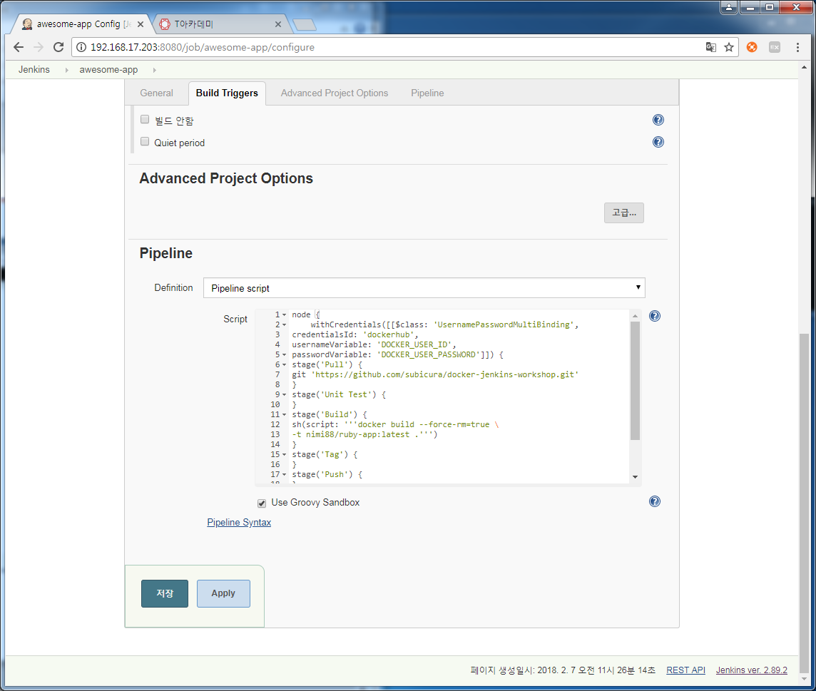
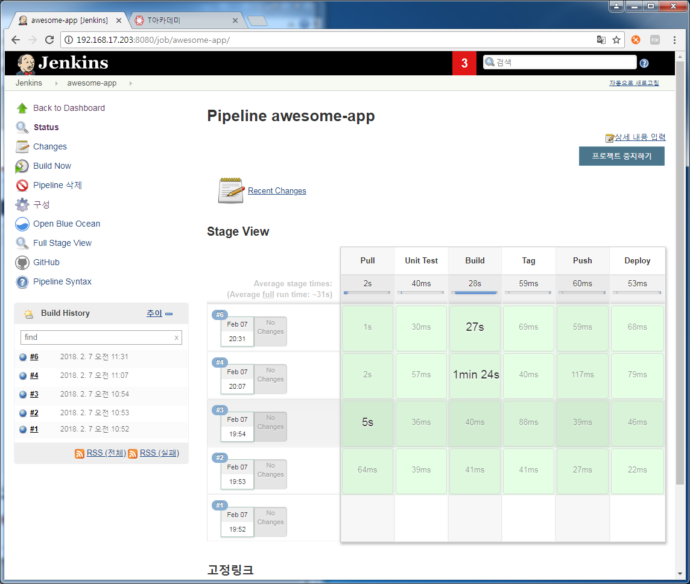
1. zenkins 설치
zenkins 새작업 생성 (Build Now, 구성)
ㅇ 도커허브의 계정/패스워드를 변수로 치환
withCredentials([[$class: 'UsernamePasswordMultiBinding',credentialsId: 'dockerhub',usernameVariable: 'DOCKER_USER_ID',passwordVariable: 'DOCKER_USER_PASSWORD']])
sh(script: '''docker build --force-rm=true \-t ${DOCKER_USER_ID}/ruby-app:latest .''')}

Slide 17

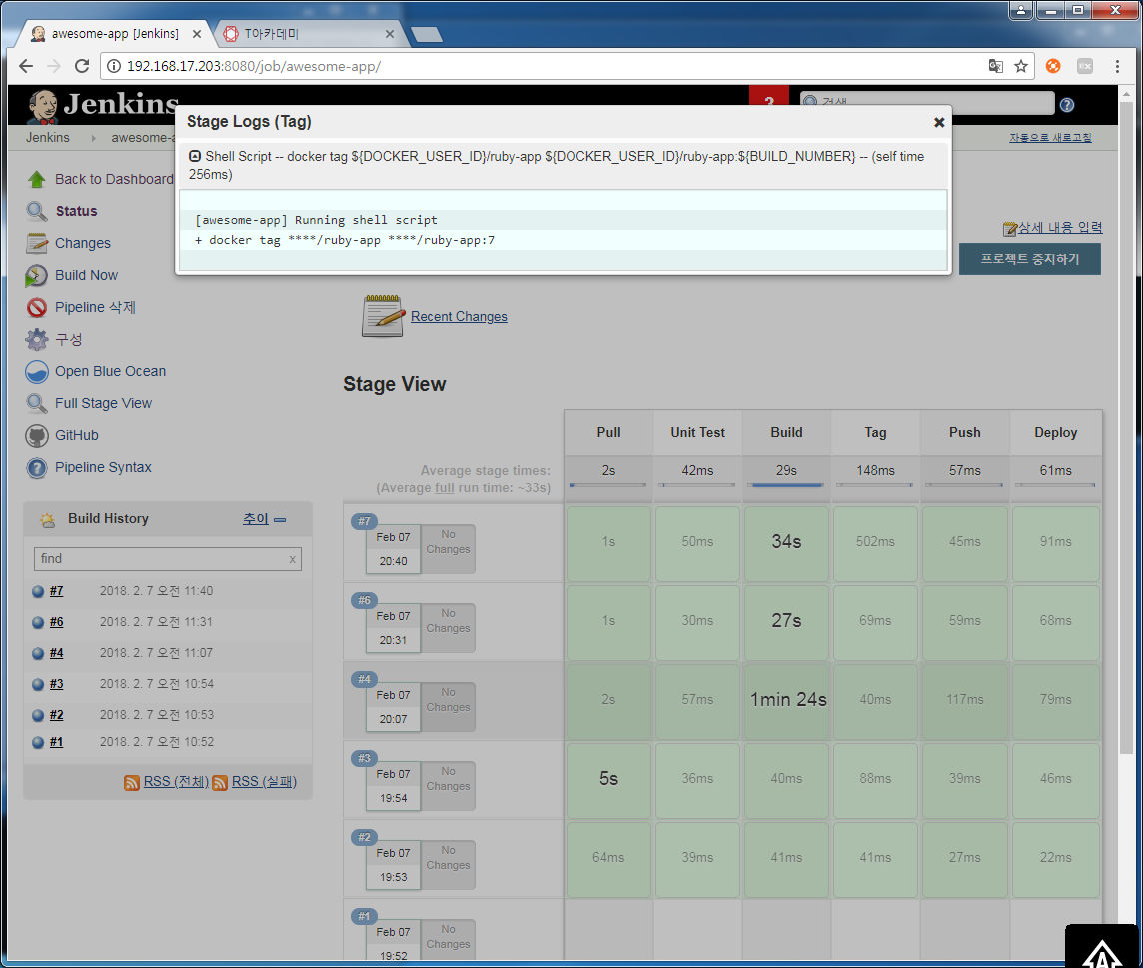
1. zenkins 설치
zenkins 새작업 생성 (Build Now, 구성)
ㅇ image tag에 대하여 BUILD_NUMBER변수로 치환
stage('Tag') {sh(script: '''docker tag ${DOCKER_USER_ID}/ruby-app \${DOCKER_USER_ID}/ruby-app:${BUILD_NUMBER}''')}
ㅇ Build 숫자가 자동으로 image의 tag로 붙어서 image build가 됨
ㅇ 기타 환경변수는 싸이트 참조 (https://wiki.jenkins.io/display/JENKINS/Building+a+software+project)

Slide 18
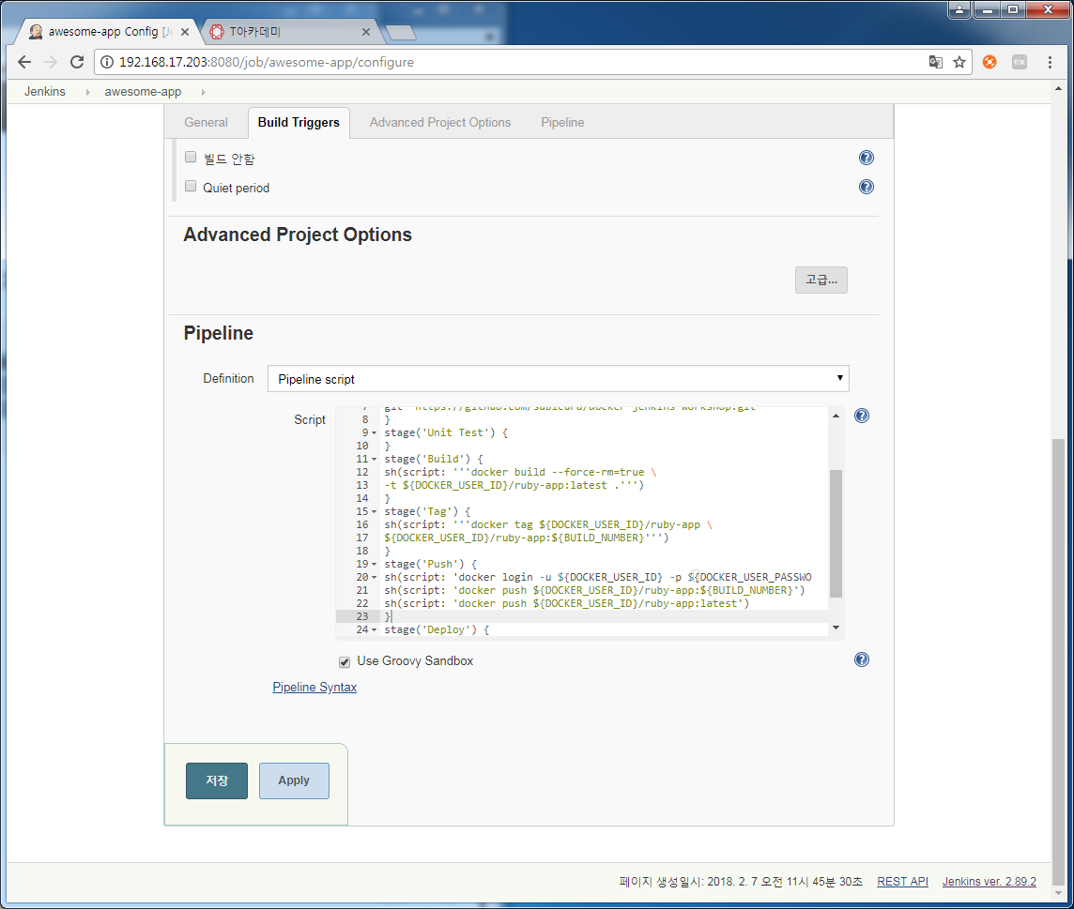
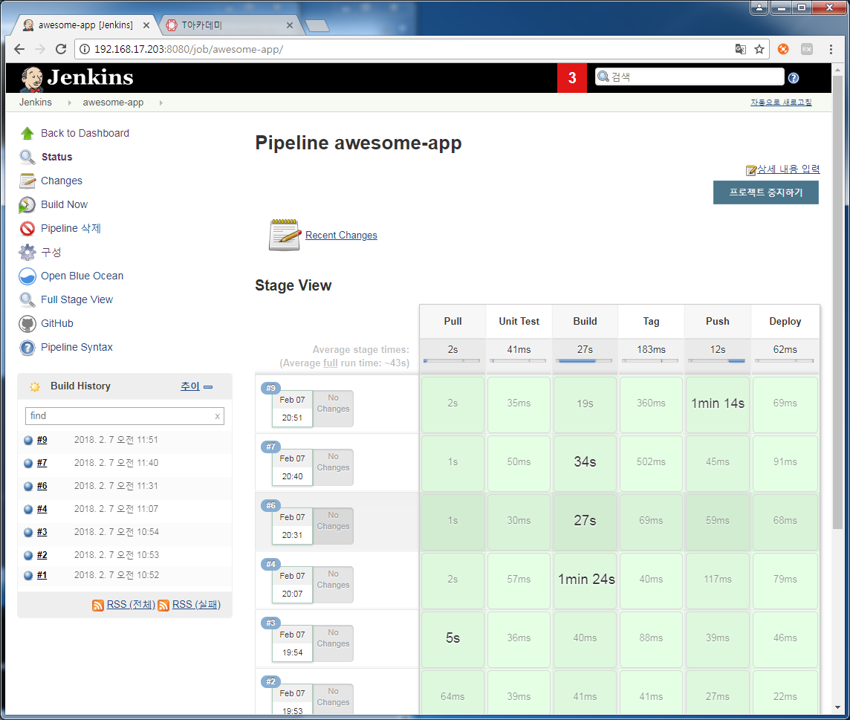
1. zenkins 설치
zenkins 새작업 생성 (Build Now, 구성)
ㅇ push에 대하여 로그인하고 2개의 image를 push하게 만듬
stage('Push') {sh(script: 'docker login -u ${DOCKER_USER_ID} -p ${DOCKER_USER_PASSWORD}')sh(script: 'docker push ${DOCKER_USER_ID}/ruby-app:${BUILD_NUMBER}')sh(script: 'docker push ${DOCKER_USER_ID}/ruby-app:latest')}

Slide 19
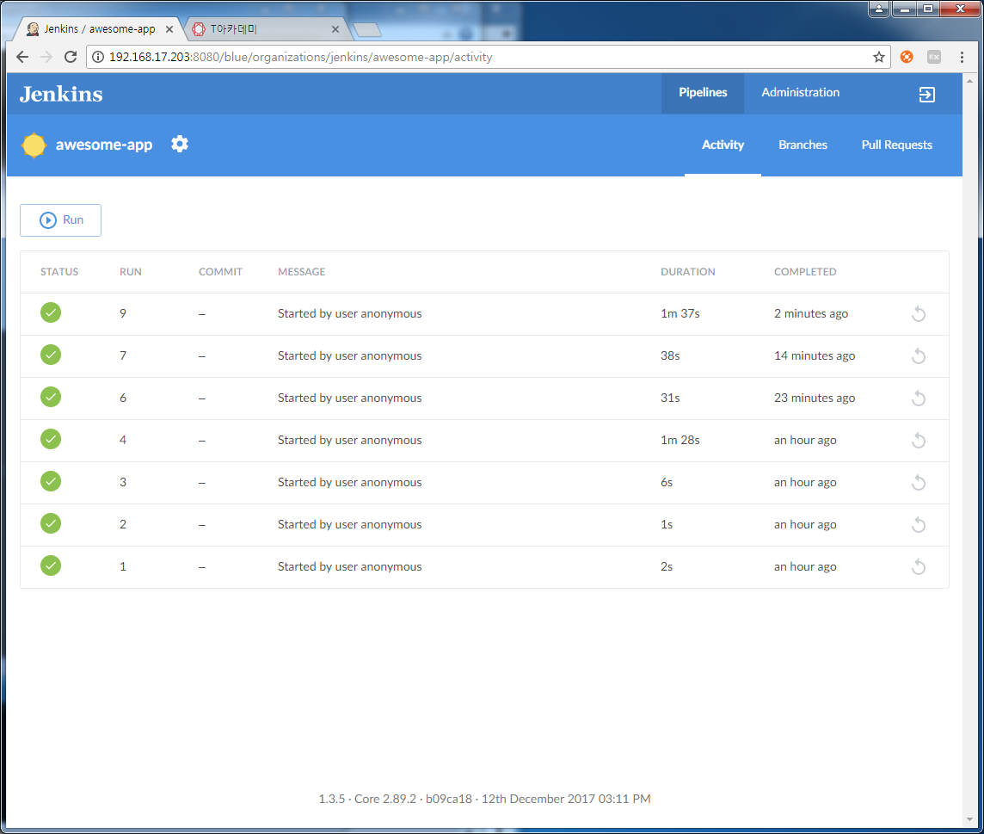
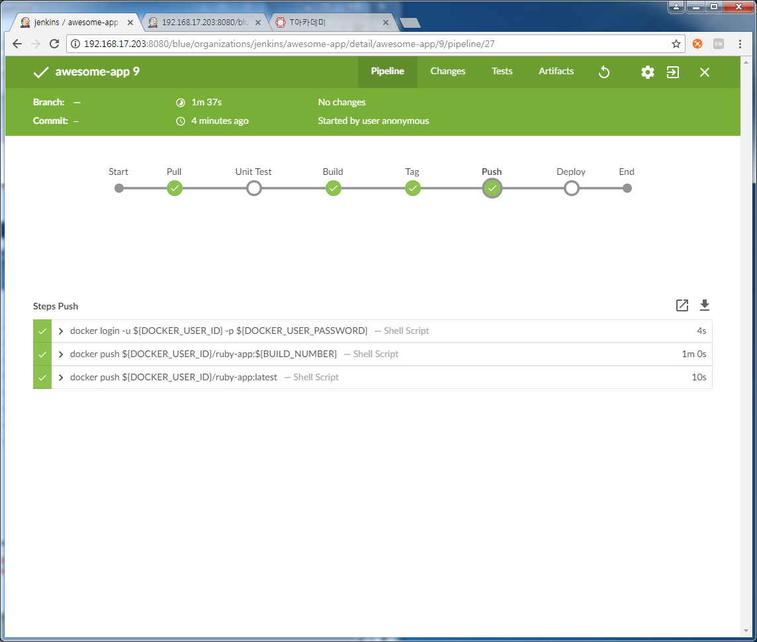
1. zenkins 설치
zenkins 새작업 생성 (Build Now, 구성)
ㅇ blue ocean에서 전체 build의 단계별 로그를 확인할수 있음

Slide 20
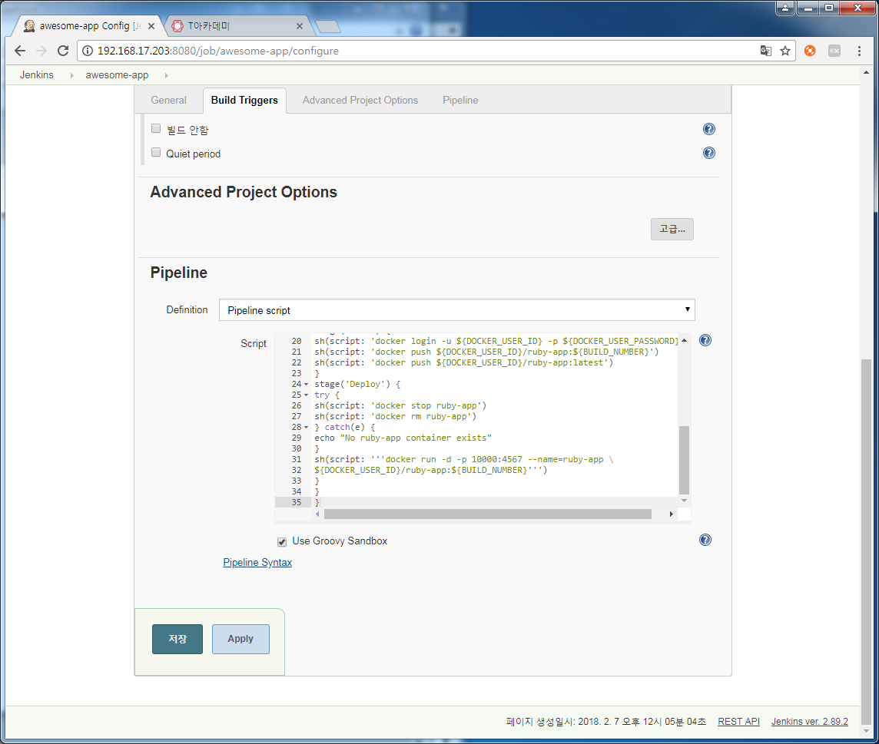
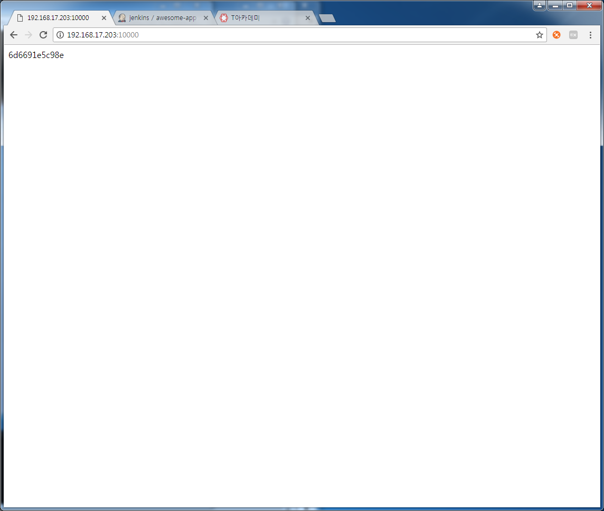
1. zenkins 설치
zenkins 새작업 생성 (Build Now, 구성)
ㅇ 1000번 port를 사용하는 ruby-app 컨테이너를 배포
stage('Deploy') {try {sh(script: 'docker stop ruby-app')sh(script: 'docker rm ruby-app')} catch(e) {echo "No ruby-app container exists"}sh(script: '''docker run -d -p 10000:4567 --name=ruby-app \${DOCKER_USER_ID}/ruby-app:${BUILD_NUMBER}''')}
[root@web1 ~]# docker ps -a
CONTAINER ID IMAGE COMMAND CREATED STATUS PORTS NAMES
6d6691e5c98e nimi88/ruby-app:11 "/bin/sh -c 'bundle e" 7 seconds ago Up 6 seconds 0.0.0.0:10000 ->4567/tcp ruby-app
8da449f27f1f subicura/jenkins:2 "/bin/tini -- /usr/lo" 53 minutes ago Up 53 minutes 0.0.0.0:8080- >8080/tcp, 50000/tcp jenkins
ㅇ http://ip/10000 접속하여 실제로 ruby-app이 잘동작하는지 확인

Slide 21
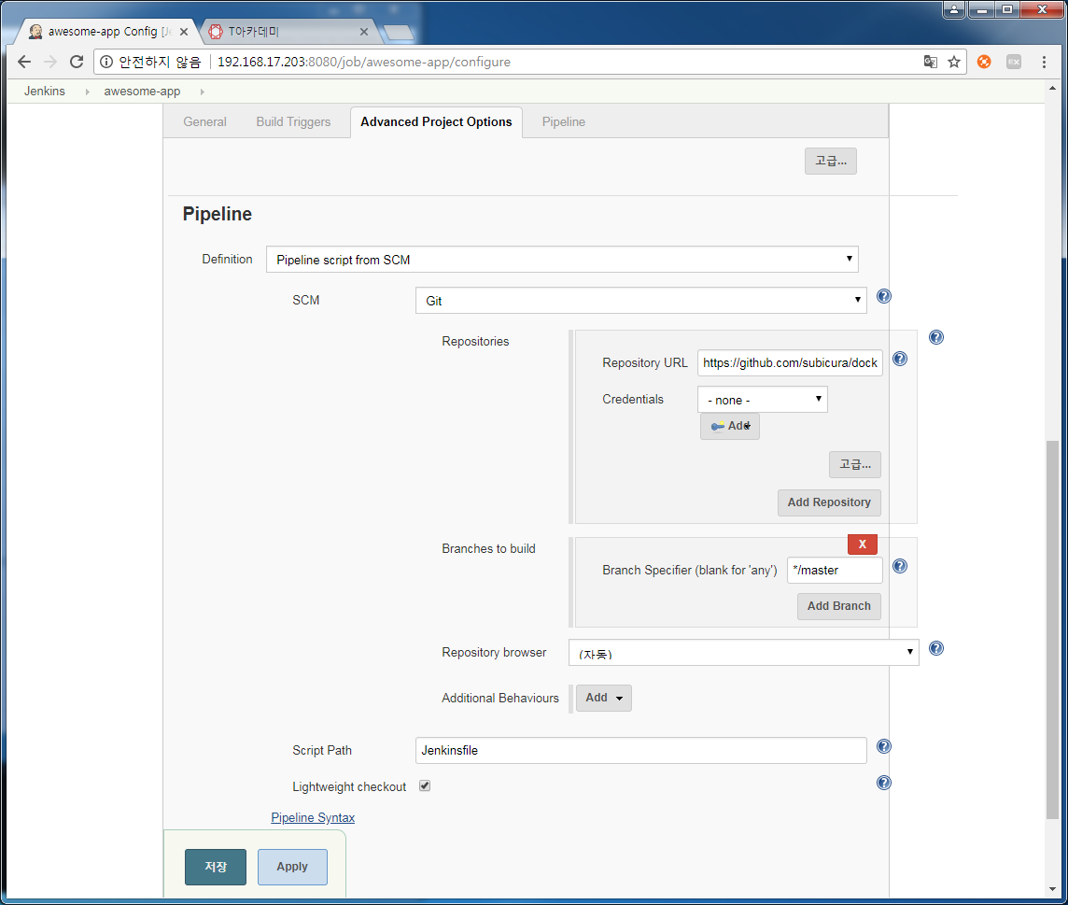
1. zenkins 설치
zenkins 새작업 생성 (Build Now, 구성)
ㅇ pipieline의 source를 git repository에 저장하여 불러다가 배포
Configuration > Pipeline 에서 Pipeline script from SCM
Repository URL 에 https://github.com/subicura/docker-jenkins-workshop.git 입력
Script Path에 Jenkinsfile로 설정

